Slide 1
Abstract Factory
Desing Pattern

Slide 2
O QUE É ?
É um padrão de projeto criacional que permite a produção de familías de produtos relacionados sem ter que especificar suas classes concretas.

Slide 3
"ABSTRATO"
Neste contexto, o "abstrato" se trata das características que as classes possuem em comum ou de mais fundamental.

Slide 4
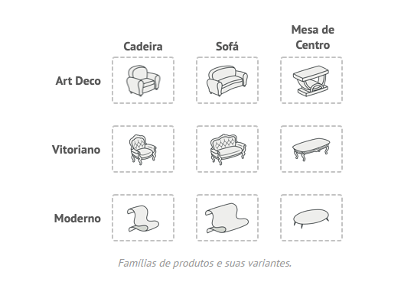

Slide 5
CARACTERÍSTICAS
Uso de INTERFACES e CLASSES ABSTRATAS.
Princípio de Responsabilidade Única.
Padronização na criação de produtos com características em comum.

Slide 6
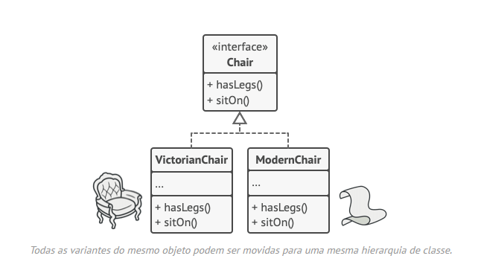

Slide 7
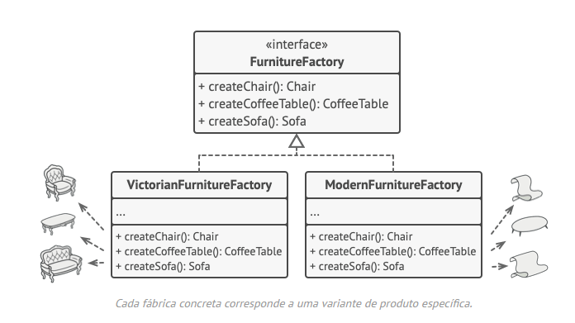

Slide 8
PONTOS POSITIVOS
O uso de padrão ajudar a entender o código.
Redução da interdependência entre classes.
PONTO NEGATIVO
Dependendo do que o projeto exigir, usar este padrão de desgn irá piorar a leitura e performance.

Slide 9
REFERÊNCIAS
https://refactoring.guru/design-patterns/creational-patterns
https://refactoring.guru/design-patterns/abstract-factory
https://www.thiengo.com.br/padrao-de-projeto-abstract-factory
https://www.w3schools.com/cs/cs_interface.php

